Slide 1


雛形
雛形
※各企業様ごとの運用に合わせて編集し、ご利用ください
従業員用 操作マニュアル

Slide 2
本マニュアルをご利用いただくご担当者の方へ
免責事項
本マニュアルは、2023年11月9日時点のジンジャーの仕様で説明を記載しております。
機能アップデートに伴い、仕様が変更される可能性がございますので、あらかじめご了承ください。
事前にご確認いただきたいこと
本マニュアルは、従業員様向けの参考マニュアルとなります。
雛形のため、企業様ごとの運用に応じてご調整ください。
※ページ末に素材がございますので、画像の差し替えもご対応いただけます。

Slide 3
各種申請概要とユースケース別早見表
各種申請概要
申請名 |  | 詳細
打刻修正 |  | 打刻忘れ等が発生し、打刻した時刻を修正したい場合に行う申請です。
 | 欠勤申請 | 欠勤したときに欠勤理由を管理者に申請したい場合に行う申請です。
 | 遅刻取消申請 | やむを得ない理由で遅刻をして、管理者に遅刻した実績を取消をしてほしい場合に行う申請です。
 | 早退取消申請 | やむを得ない理由で早退をして、管理者に早退した実績を取消をしてほしい場合に行う申請です。
 | 実績確定申請 | 従業員が自身の日毎の実績を確定したい場合に行う申請です。
残業申請 |  | 従業員が残業をする場合に提出したい場合に行う申請です。
休日出勤申請 |  | 会社で定められた休日に出勤したい場合に行う申請です。
休日休暇申請 |  | 年次有給休暇や振休など、休暇を取得したい場合に行う申請です。
スケジュール申請 |  | 従業員が自身のシフト希望を提出したい場合に行う申請です。
ユースケース別早見表
ユースケース | 対応方法 | PC | スマホ | タブレット
ジンジャーにログインしたい | ログイン | 〇 | 〇 | 〇(※1)
打刻をしたい | 打刻 | 〇 | 〇 | 〇
打刻を忘れたため、修正したい | 打刻修正申請 | 〇 | 〇 | ×
勤務実績を確認したい | 勤務実績を確認する | 〇 | 〇 | ×
休日の出勤を申請したい | 休日出勤申請 | 〇 | 〇 | ×
振休・代休・休暇の取得申請をしたい | 休日休暇申請 | 〇 | 〇 | ×
シフトの希望を提出したい | スケジュール申請 | 〇 | 〇 | ×
残業を申請したい | 残業申請 | 〇 | 〇 | ×
遅刻の取消を申請したい | 遅刻取消申請 | 〇 | 〇 | ×
※1 タブレットアプリでは1台で複数の従業員の打刻が可能です。
3

Slide 4
目次 ①
1
はじめに
1 ジンジャーの推奨環境 …… P. 7
2 ログインを行う …… P. 8
3 パスワードを変更する …… P. 10
2
従業員画面操作｜PC画面
1 従業員TＯＰ画面について …… P. 13
2 打刻を行う …… P. 14
3 打刻修正申請を提出する …… P. 15
4 欠勤申請を提出する …… P. 17
5 遅刻取消申請を提出する …… P. 18
6 早退取消申請を提出する …… P. 19
7 実績確定申請を提出する …… P. 20
8 残業申請を提出する …… P. 21
9 休日出勤申請を提出する …… P. 24
10 休日休暇申請を提出する …… P. 27
11 スケジュール申請を提出する …… P. 30
12 申請履歴を確認する/申請を取り消す …… P. 32
13 勤務情報を確認する …… P. 33
14 休暇残数を確認する …… P. 34
3
従業員画面操作｜スマホアプリ
1 スマホアプリのダウンロードを行う …… P. 36
2 ログインを行う …… P. 37
3 従業員TOP画面について …… P. 38
4 打刻を行う …… P. 39
5 打刻修正申請を提出する …… P. 40
6 欠勤申請を提出する …… P. 41
7 遅刻取消申請を提出する …… P. 42
8 早退取消申請を提出する …… P. 43
9 実績確定申請を提出する …… P. 44
10 残業申請を提出する …… P. 45
11 休日出勤申請を提出する …… P. 46
12 休日休暇申請を提出する …… P. 47
13 スケジュール申請を提出する …… P. 48
14 申請履歴を確認する …… P. 49

Slide 5
目次 ②
3
従業員画面操作｜スマホアプリ
15 申請を取り消す …… P. 50
16 勤務情報を確認する …… P. 51
17 休暇残数を確認する …… P. 52
4
従業員画面操作｜タブレットアプリ
1 タブレットアプリのダウンロードを行う …… P. 54
2 ログインを行う …… P. 55
3 従業員TOP画面について …… P. 56
4 打刻を行う …… P. 57
5
おわりに
1 画像素材の使い方 …… P. 60
2 画像素材 …… P. 61
3 おわりに …… P. 62

Slide 6
1
はじめに
ジンジャーの使用にあたり、
「推奨する動作環境」や「基本操作」について説明いたします。
※ご利用の際には、必ずお読みください。

Slide 7

1-1 ジンジャーの推奨環境
注意
推奨環境外でも利用できる場合がありますが、全機能の正常動作は保証しかねます。
OSのアップデートが終了した端末は、推奨環境の対象外となりますのでご了承ください。
利用環境を満たしていても、端末・利用環境の組み合わせによっては、
正常に動作しない可能性がございます。
PC環境
Windows
OS：最新版（Microsoftのサポート期間内）
Webブラウザ：Google Chrome 最新版
Mac
OS：最新版（Appleのサポート期間内）
※最新のService Packが適用
Webブラウザ：Google Chrome 最新版
ディスプレイ表示について
PC本体の項目サイズを拡大したり、ブラウザ上でズームサイズを変更したりすると、
ジンジャーの画面が正常に表示されない可能性があります。
（例：文字化けしてしまう、打刻ボタンが表示されない等）
ディスプレイの表示が常に「項目サイズ100% 解像度1920×1080 ズーム100%」と
なっているかご確認ください。
アプリ
iPhone/iPad
最新版の専用アプリで操作いただくよう、お願いします。
OS(日本語を表示できる環境)
iOS：13以上 iPadOS：13以上
Chromeアプリや他ブラウザアプリは推奨環境外となりますので
正常に動作しない可能性があります。
Android
最新版の専用アプリで操作いただくよう、お願いします。
OS(日本語を表示できる環境)
Android：8.0以上
Chromeアプリや他ブラウザアプリは推奨環境外となりますので
正常に動作しない可能性があります。
※機種により固有の仕様があるため、
正常に動作しないことがございます。
ヘルプページはこちら

Slide 8
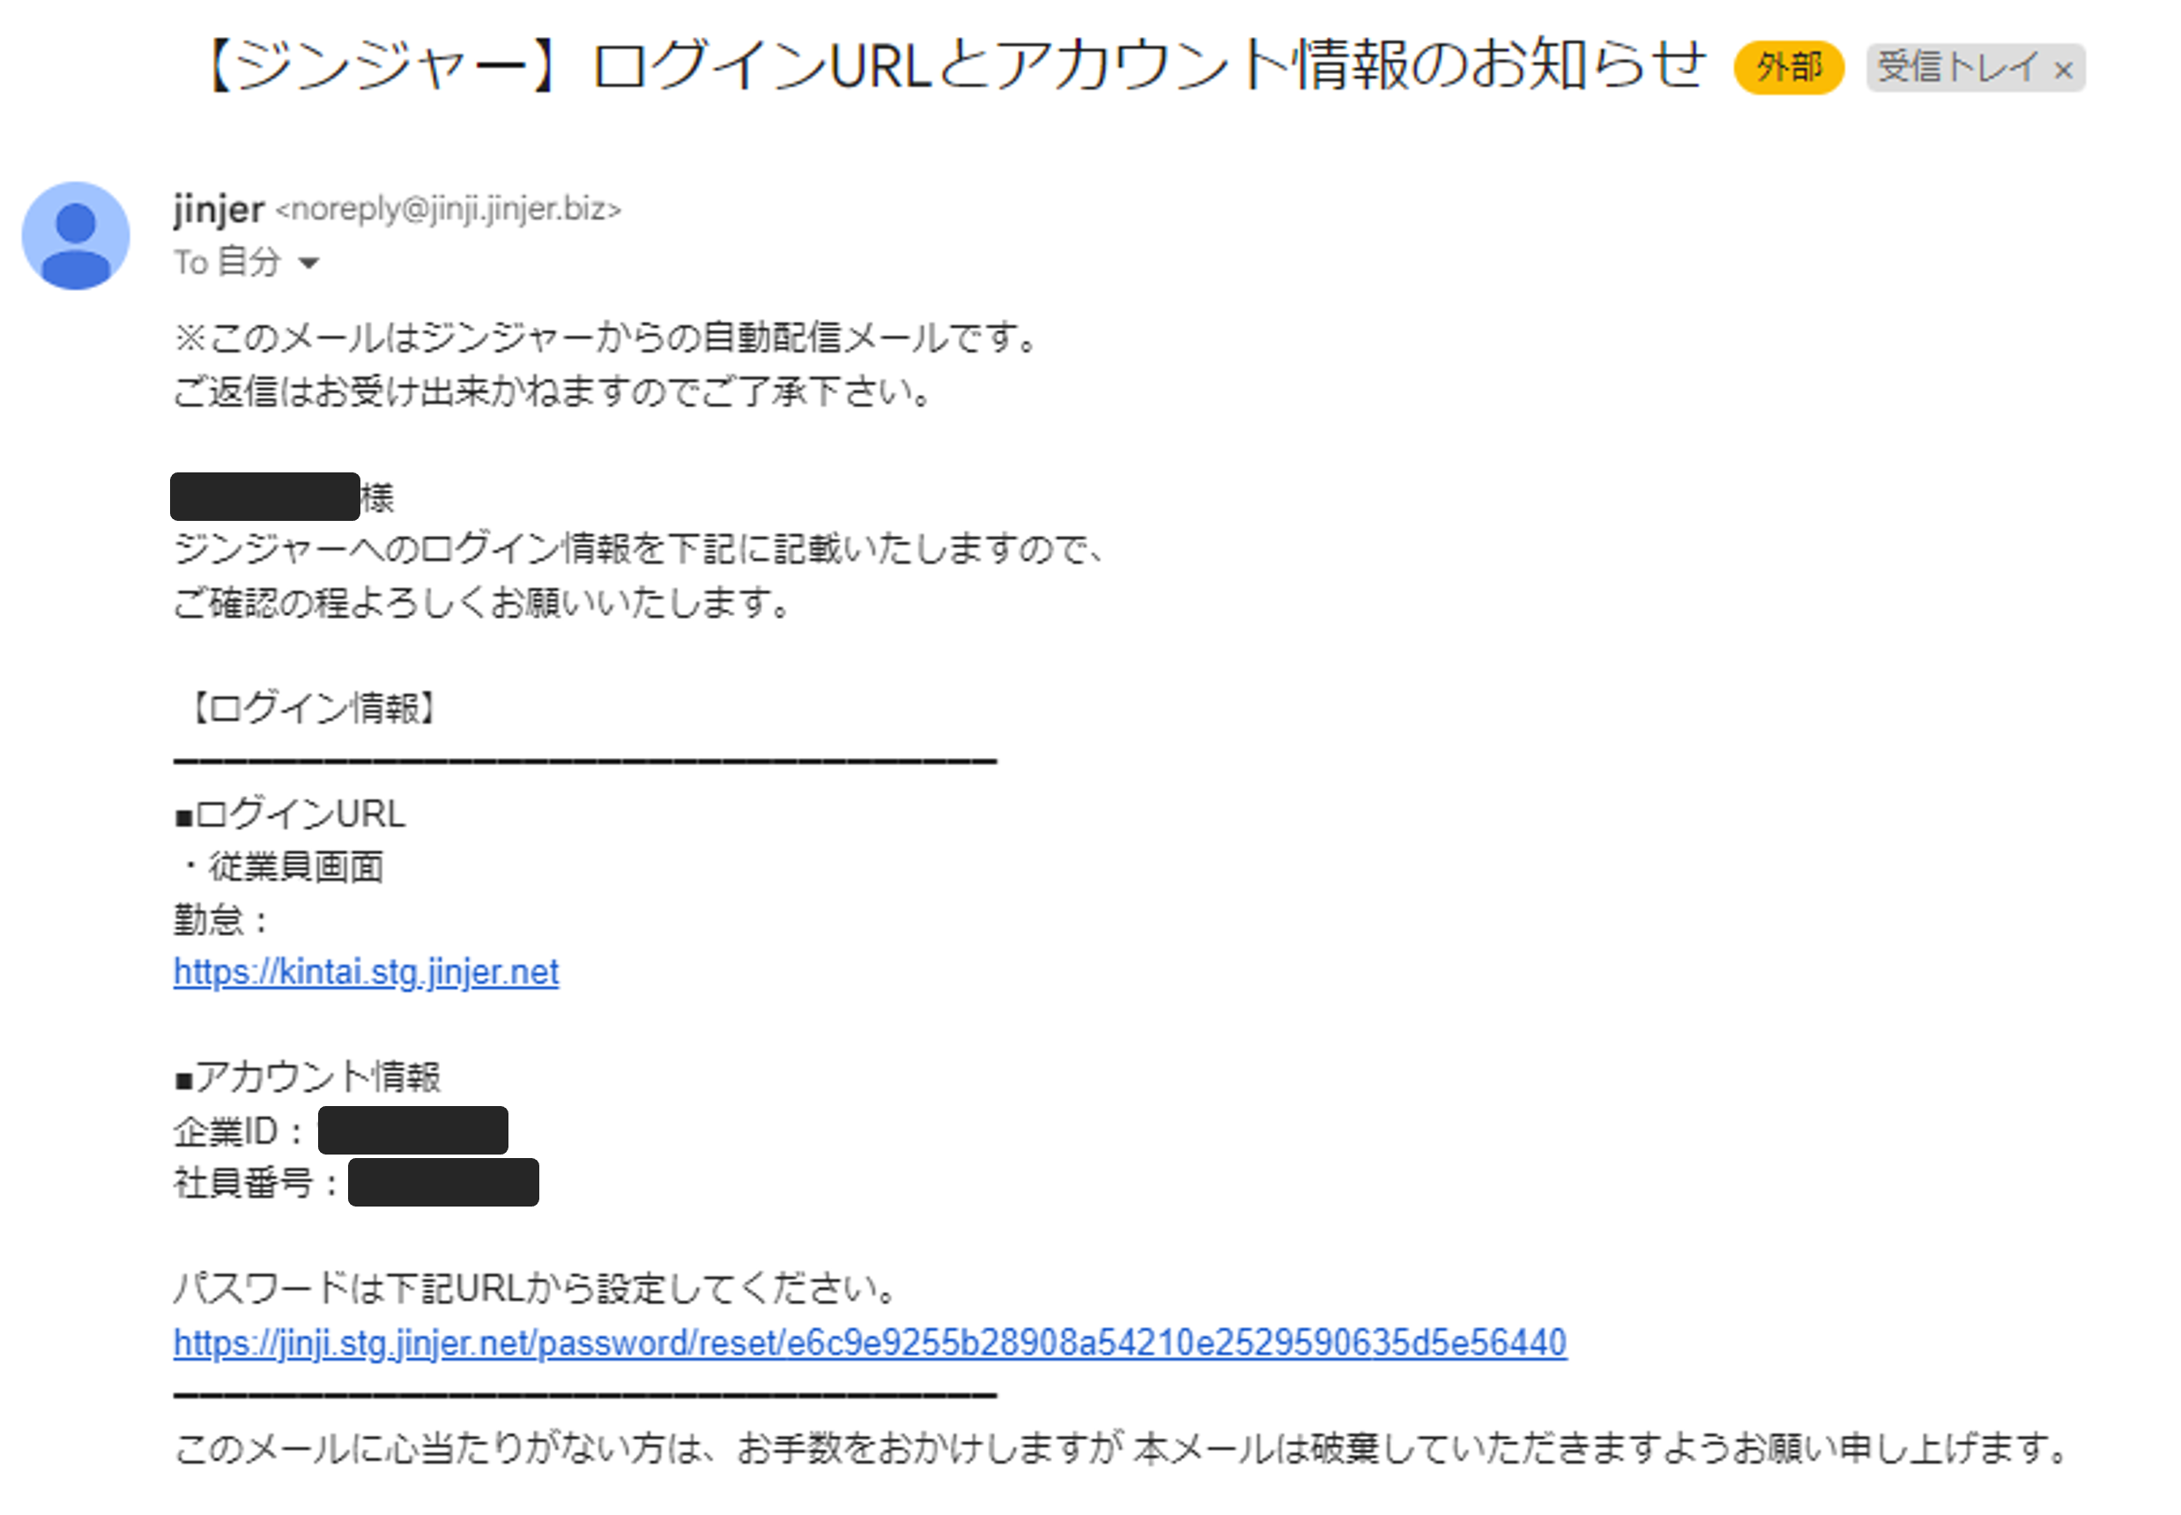

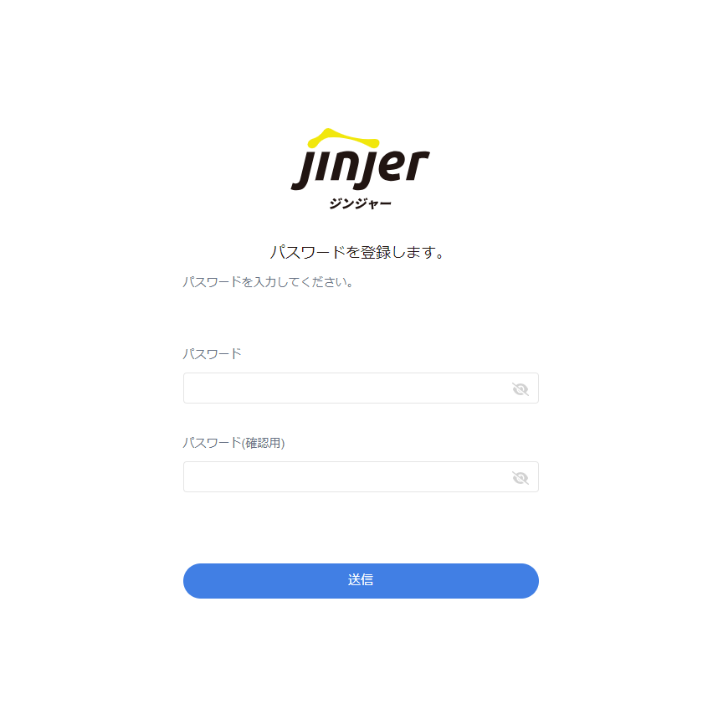
1-2 ログインを行う ①
1
事前に届いているメールを確認し、パスワード設定用のURLをクリック(タップ)します。
2
ご自身で指定したパスワードを入力し、
[送信]をクリック(タップ)してパスワードの設定を完了させます。

Slide 9
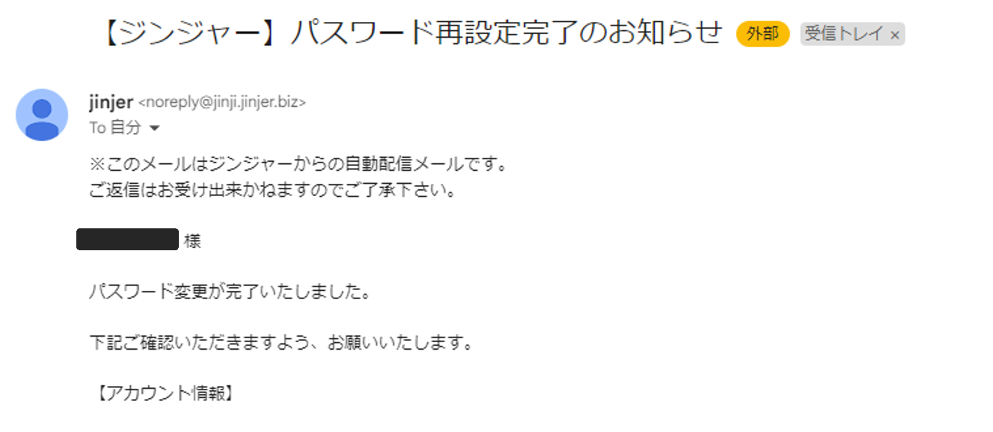
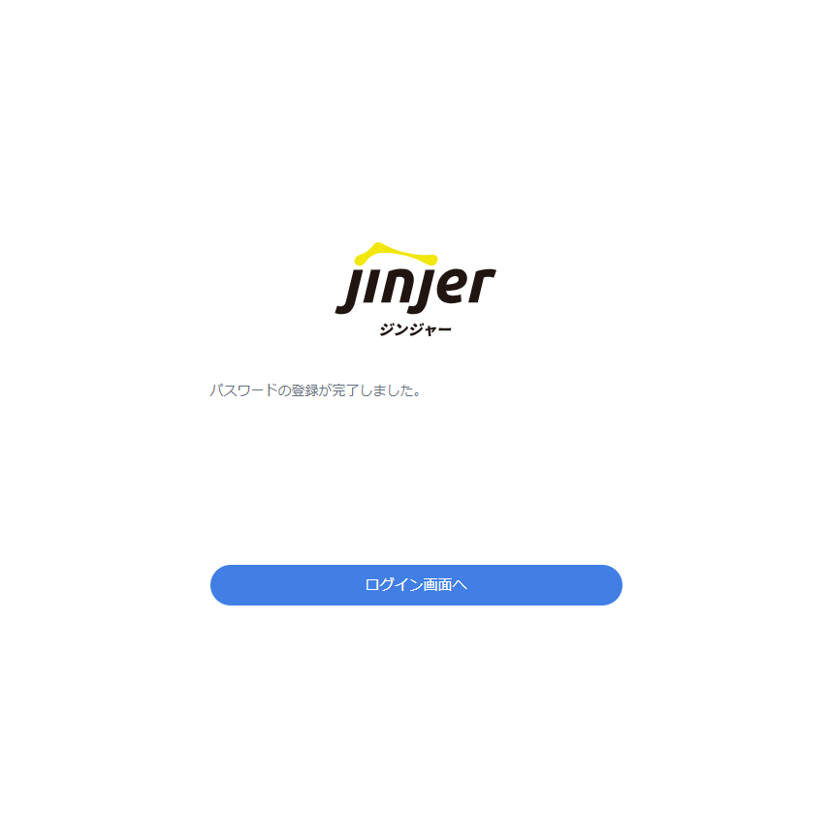
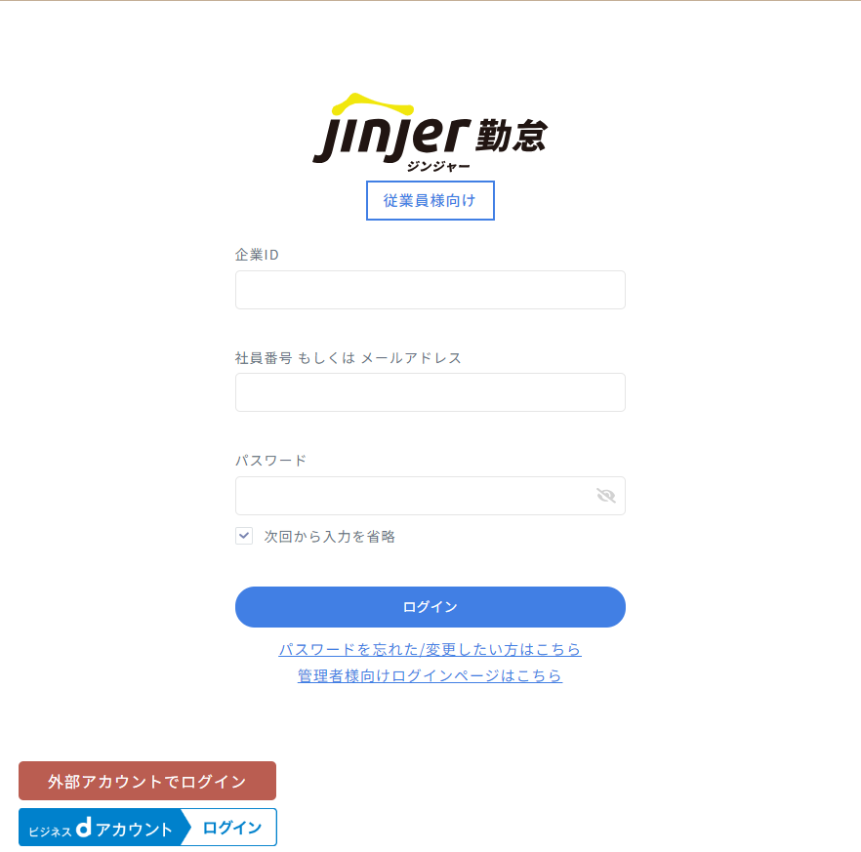
1-2 ログインを行う ②
3
[送信]ボタンをクリック(タップ)することで、パスワードの更新が完了し、
登録しているメールアドレス宛に通知が届きます。
4
[ログイン]をクリック(タップ)し、1のメールに記載のある企業IDと社員番号を入力します。

Slide 10

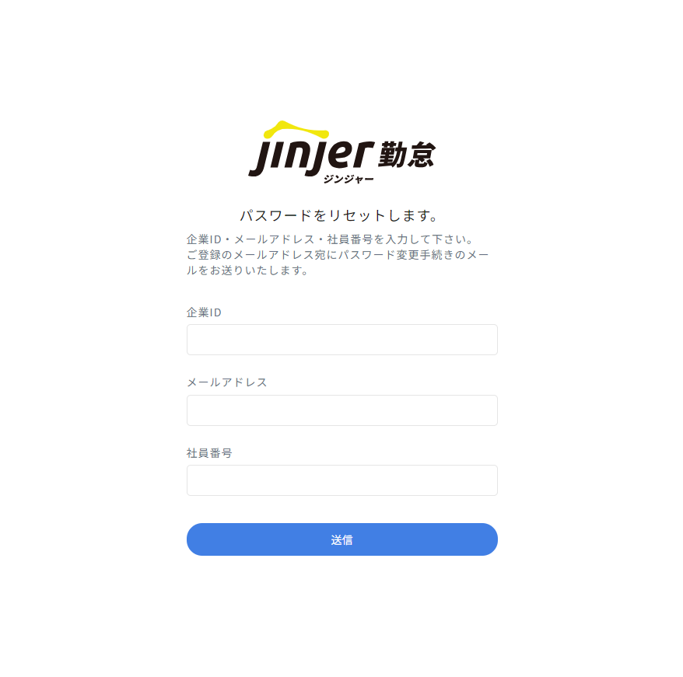
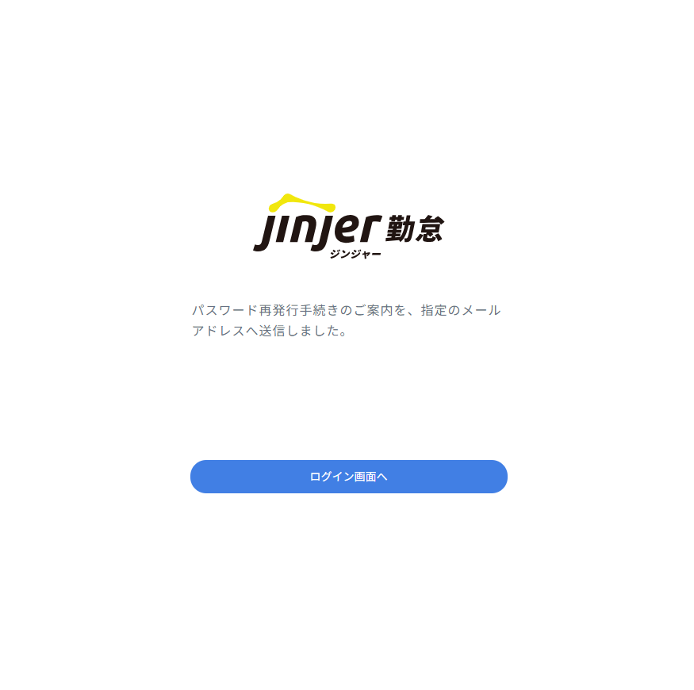
1-3 パスワードを変更する ①
1
ログインページを開き、［パスワードを忘れた/変更したい方はこちら］を クリック(タップ)します。
2
企業ID・社用メールアドレス・社員番号を入力し、［送信］をクリック(タップ) します。
ヘルプページはこちら

Slide 11
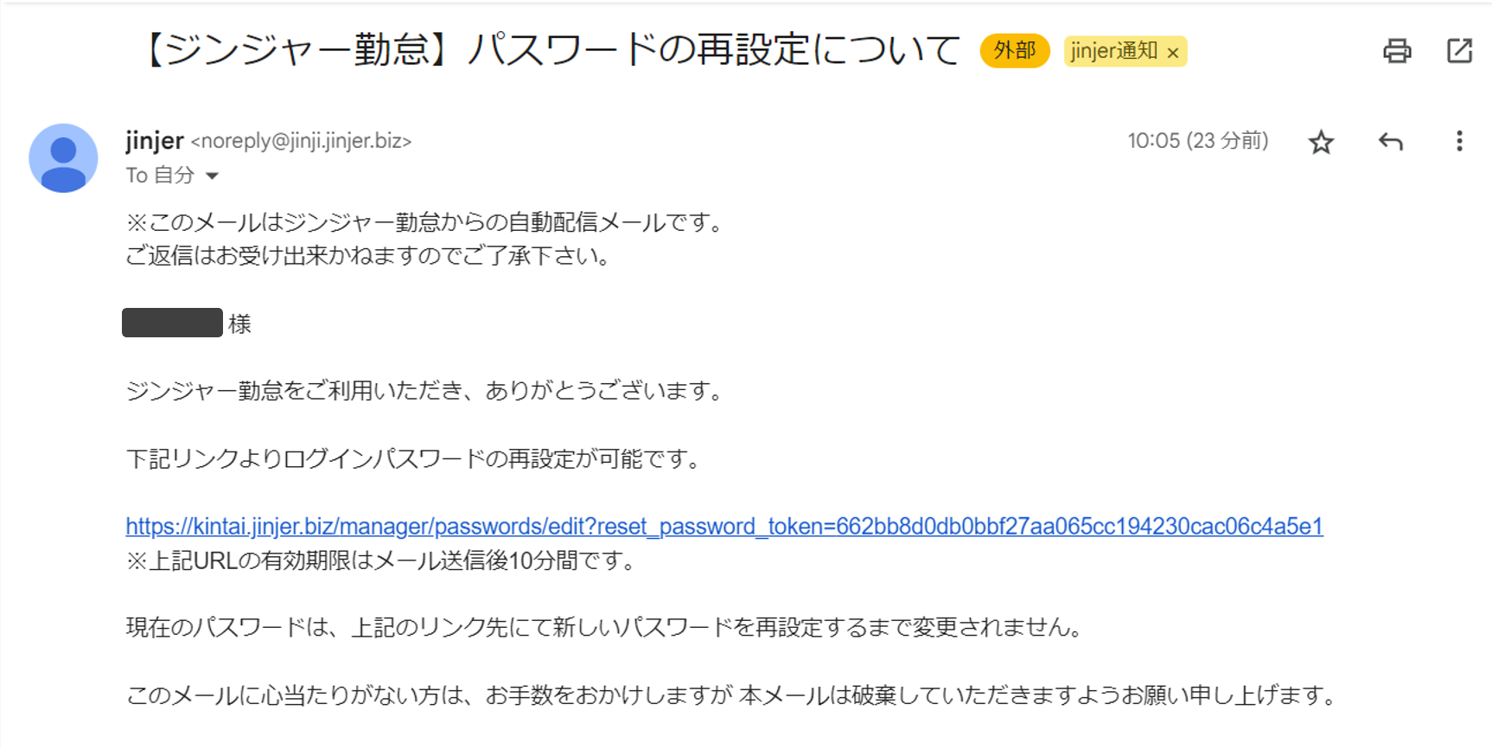
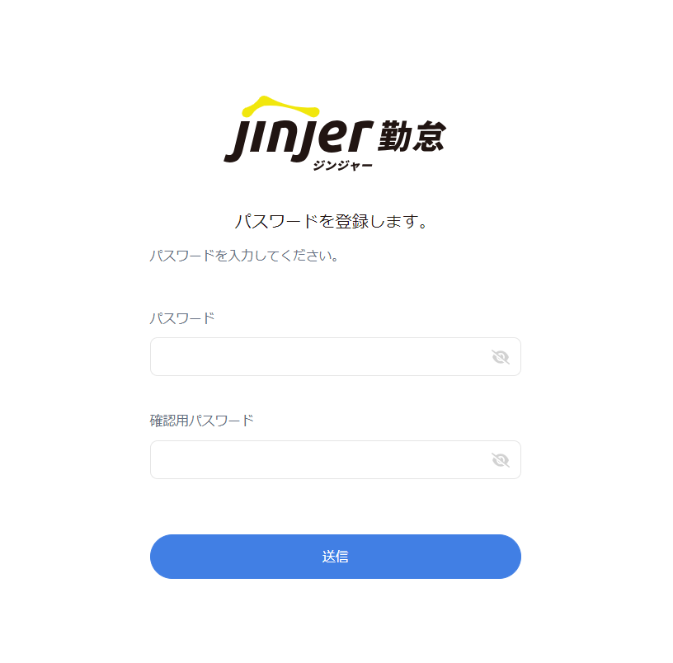
1-3 パスワードを変更する ②
3
対象のアドレスにパスワード変更のメールが届きます。
URLをクリック(タップ)して、パスワードの再設定画面に移ります。
4
新しいパスワードを入力して[送信]をクリック(タップ)して設定完了です。
ヘルプページはこちら

Slide 12
2
従業員画面操作｜PC画面
本章ではPC画面での従業員操作に関して説明いたします。

Slide 13
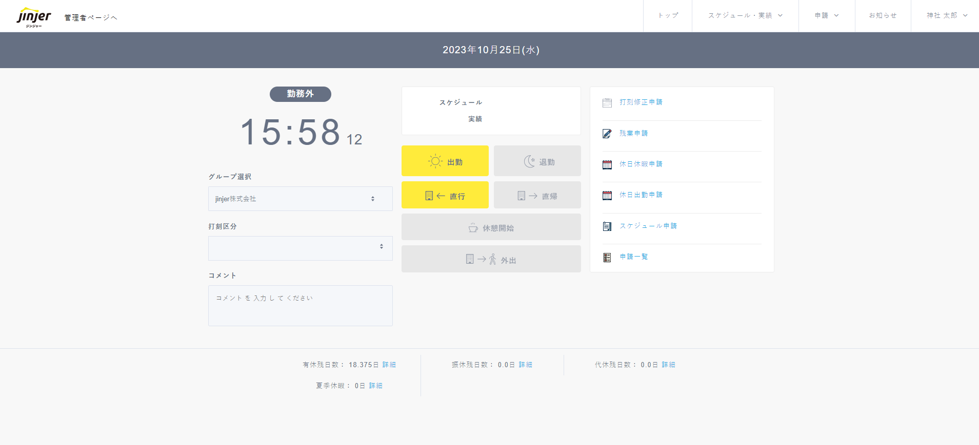
2-1従業員TOP画面について
ログインすると、以下のようなトップ画面が表示されます。
打刻修正など各種申請を行う項目です
出退勤打刻や、休憩打刻を行う項目です
休日休暇申請の残数や申請期限を確認する項目です

Slide 14

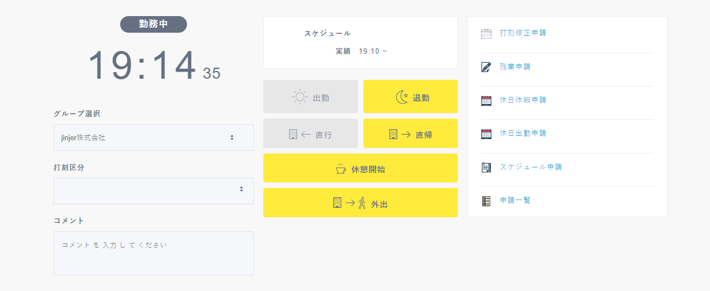
2-2 打刻を行う
1
ボタンが黄色になっている場合、クリックして打刻することができます。
以下の画像の場合、[出勤][直行]をクリックすることができます。
2
[出勤]クリックすると、画面下部にポップアップメッセージが表示されます。
これで打刻が完了します。
また既に出勤打刻済みの場合は、以下の画像の表示になります。
そのため黄色になっている[退勤][直帰][休憩開始][外出]をクリックいただけます。
ヘルプページはこちら

Slide 15
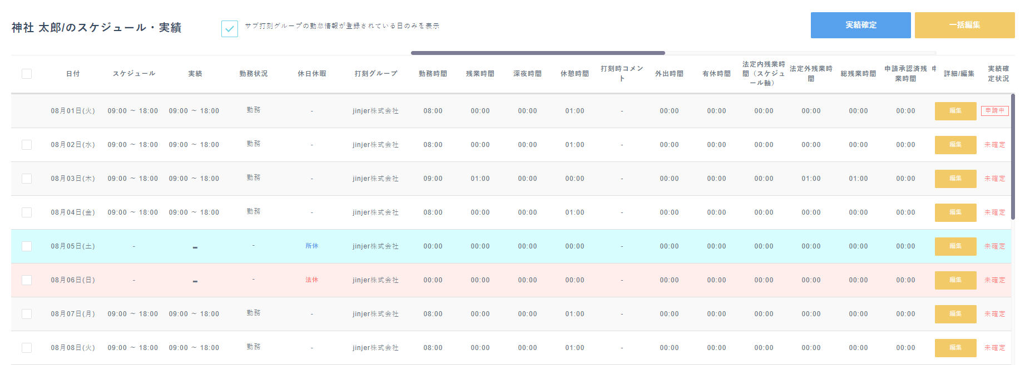
2-3 打刻修正申請を提出する ①
1
トップ画面の[打刻修正申請]をクリックします。
2
打刻修正申請を提出したい日付の[編集]をクリックします。
ヘルプページはこちら

Slide 16
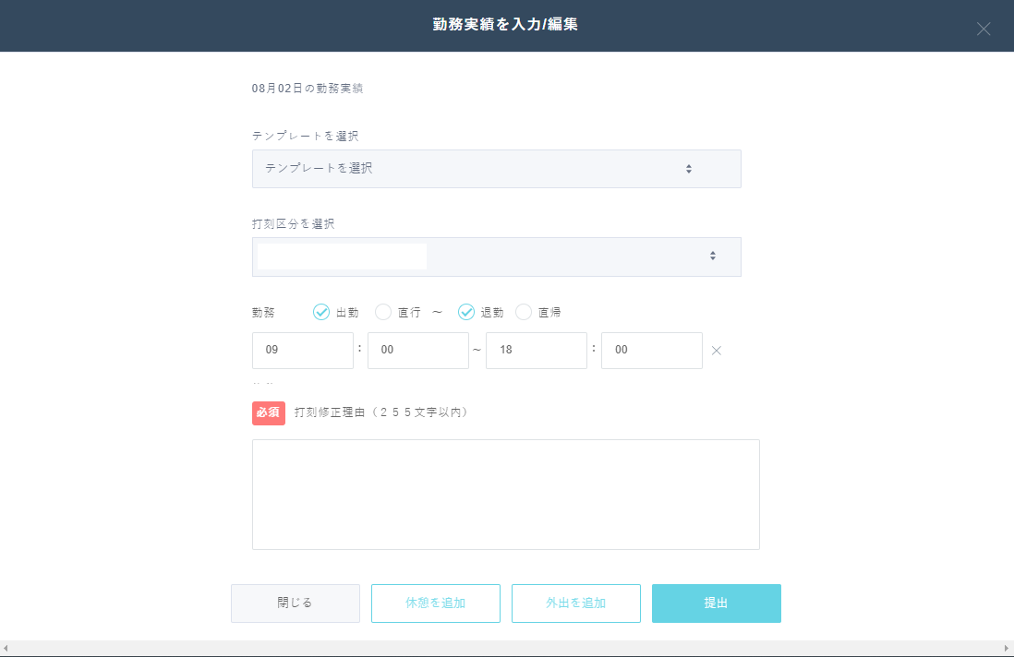
2-3 打刻修正申請を提出する ②
3
「修正後の打刻時刻」と「申請理由」を入力し、[提出]をクリックして申請完了です。
ヘルプページはこちら

Slide 17
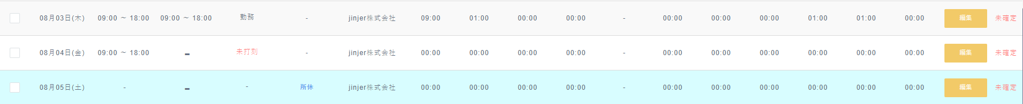
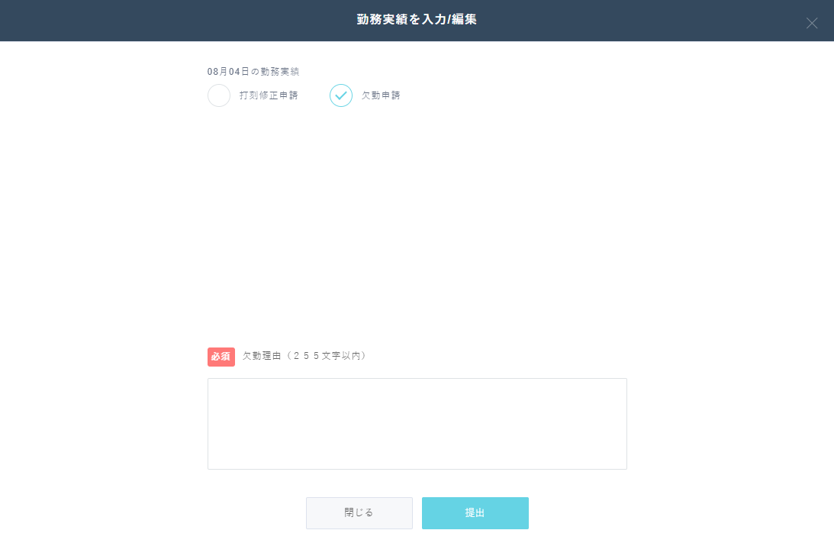
2-4 欠勤申請を提出する
1
トップ画面の[打刻修正申請]をクリックします。
2
欠勤申請を提出したい日付の[編集]をクリックします。
3
[欠勤申請]にチェックを入れて、理由を入力し、[提出]をクリックします。
ヘルプページはこちら

Slide 18
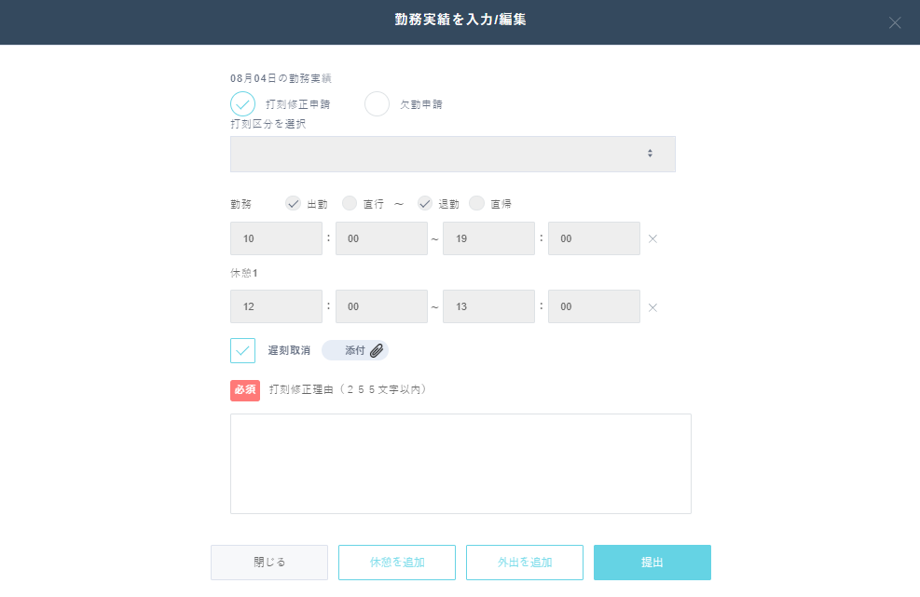
2-5 遅刻取消申請を提出する
1
トップ画面の[打刻修正申請]をクリックします。
2
遅刻取消申請を提出したい日付の[編集]をクリックします。
3
[遅刻取消]にチェックを入れ、理由を記入して添付ファイルを差し込み、 [提出]をクリックします。
ヘルプページはこちら

Slide 19
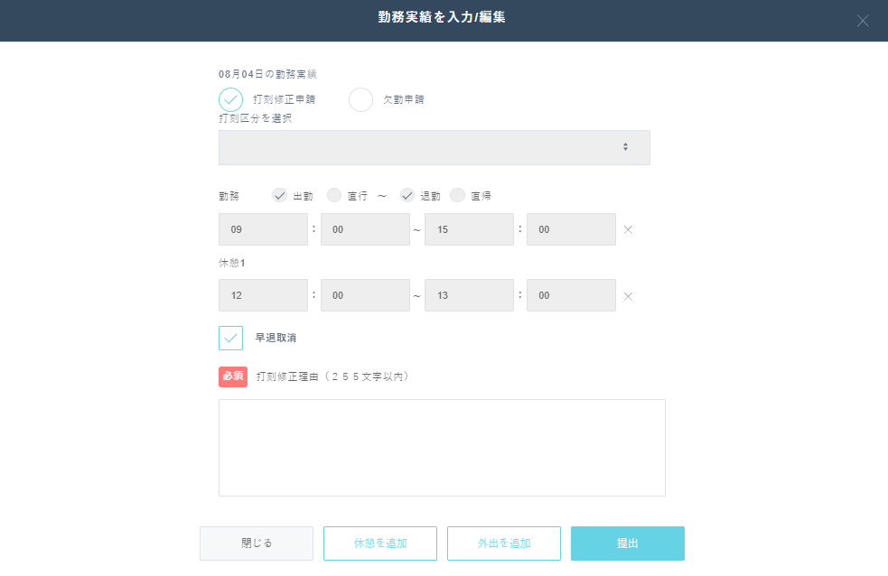
2-6 早退取消申請を提出する
1
トップ画面の[打刻修正申請]をクリックします。
2
早退取消申請を提出したい日付の[編集]をクリックします。
3
[早退取消]にチェックを入れて、理由を入力し、[提出]をクリックします。
ヘルプページはこちら

Slide 20
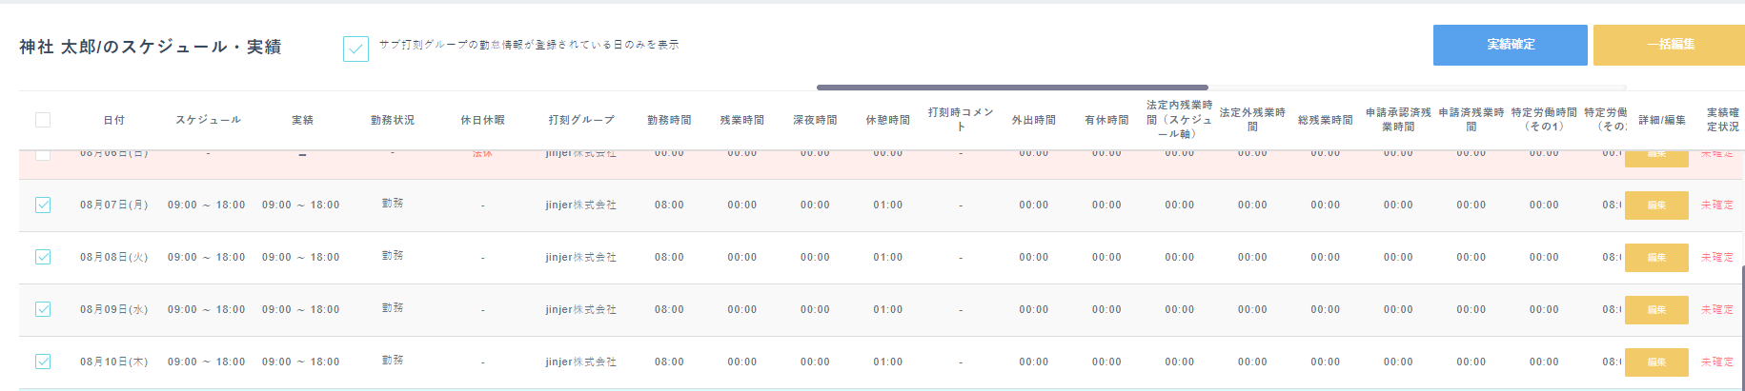
2-7 実績確定申請を提出する
1
トップ画面の[打刻修正申請]をクリックします。
2
実績確定を行いたい日付にチェックを入れます。
注意
実績確定すると打刻修正申請含め他の申請ができなくなるので、 確定前に修正してください。
3
[実績確定]をクリックします。
ヘルプページはこちら

Slide 21
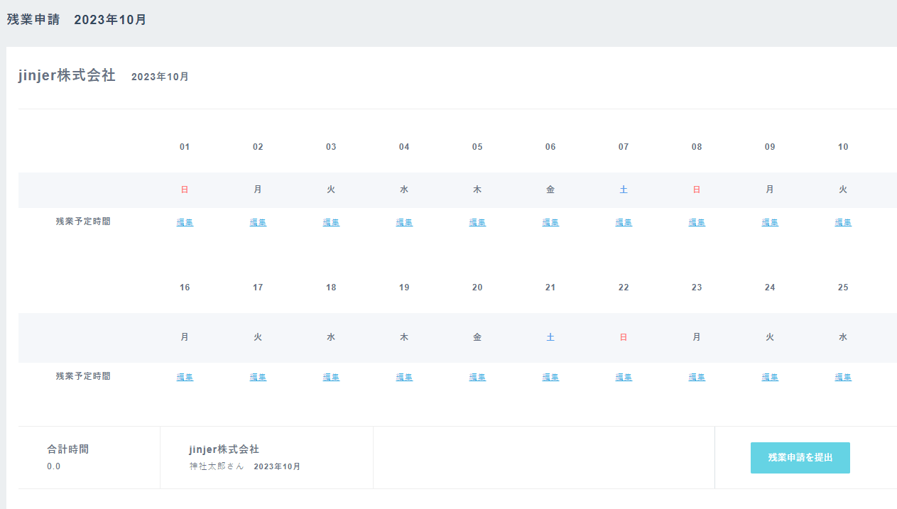
2-8 残業申請を提出する ①
1
トップ画面の[残業申請]をクリックします。
2
残業をする日付の[編集]をクリックします。
編集
ヘルプページはこちら

Slide 22
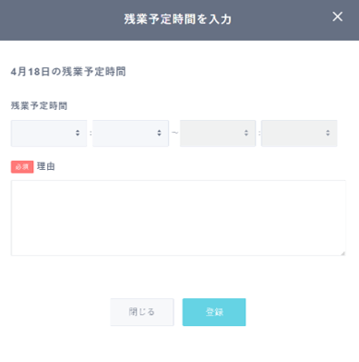
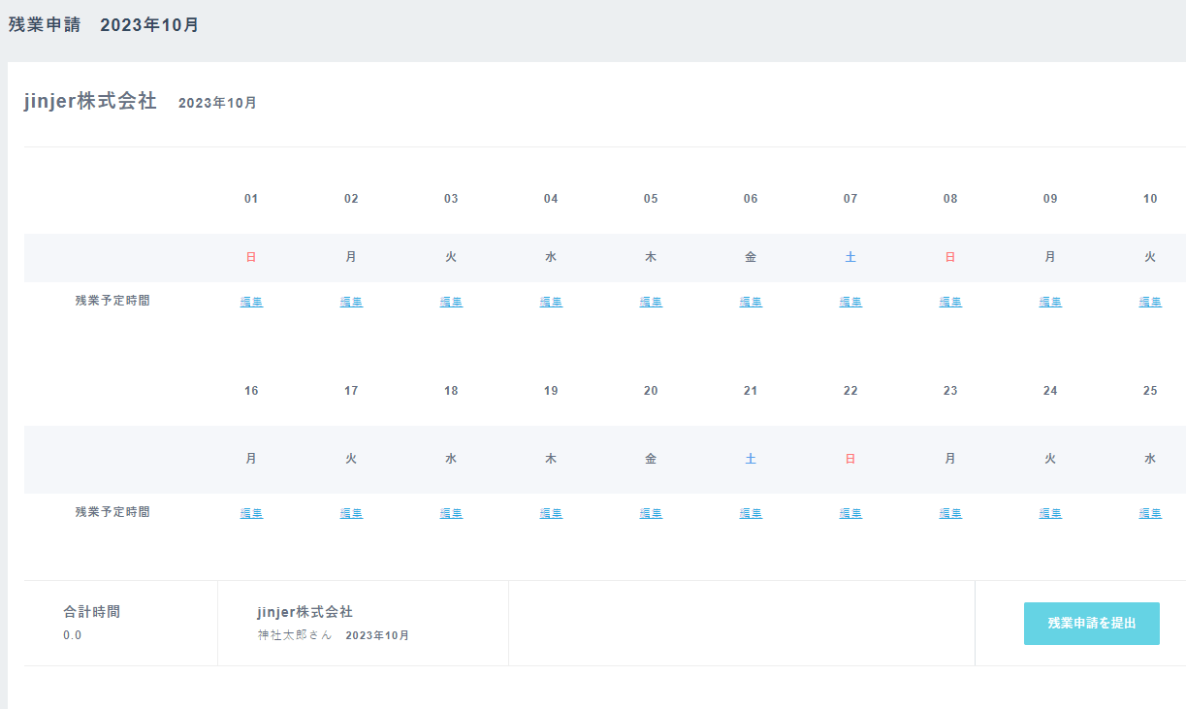
2-8 残業申請を提出する ②
3
[残業予定時間]と[理由]を入力し、[登録]をクリックします。
4
[残業申請を提出する]をクリックします。
ヘルプページはこちら

Slide 23
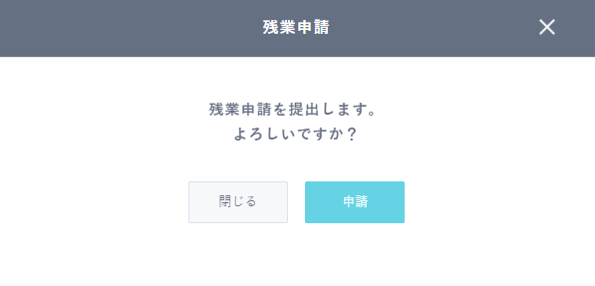
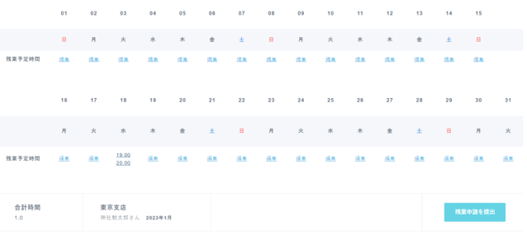
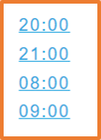
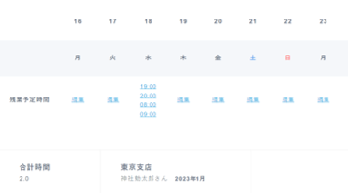


2-8 残業申請を提出する ③
5
[申請]をクリックします。
同日に対して複数の残業申請を提出する
該当日のすでに登録されている時間をクリックし、先に説明しました手順3～5の操作を再度行ってください。
登録箇所
登録後イメージ
注意
同日で申請済と重複する時間を申請することはできません。 時間帯が重複しない場合であれば、同日で複数申請することができます。
注意
同日に2回目の申請を提出する場合は1回目の申請を申請完了まで（5の処理まで）を 完了してから再度1～5の処理を行ってください。
ヘルプページはこちら

Slide 24
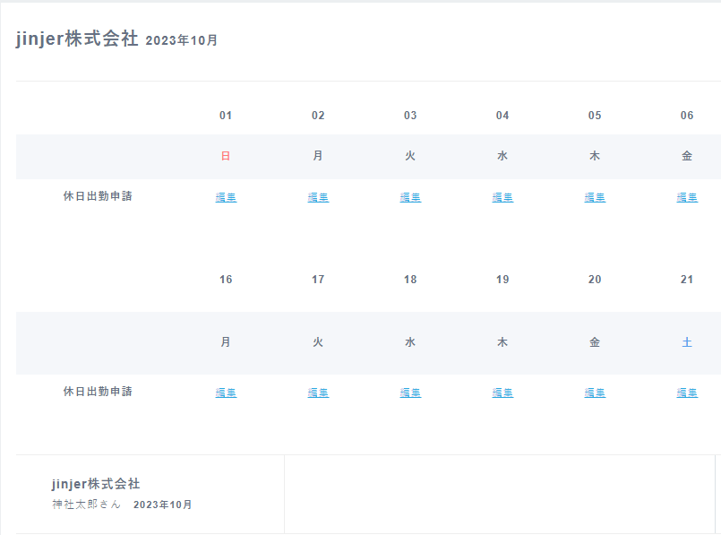
2-9 休日出勤申請を提出する ①
1
トップ画面の[休日出勤申請]をクリックします。
2
休日出勤申請をしたい日の[編集]をクリックします。
編集
ヘルプページはこちら

Slide 25
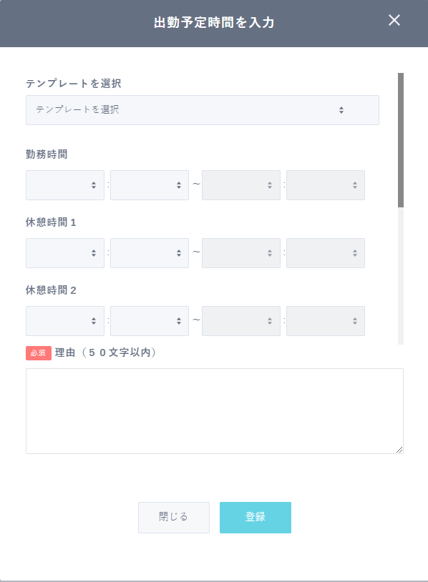
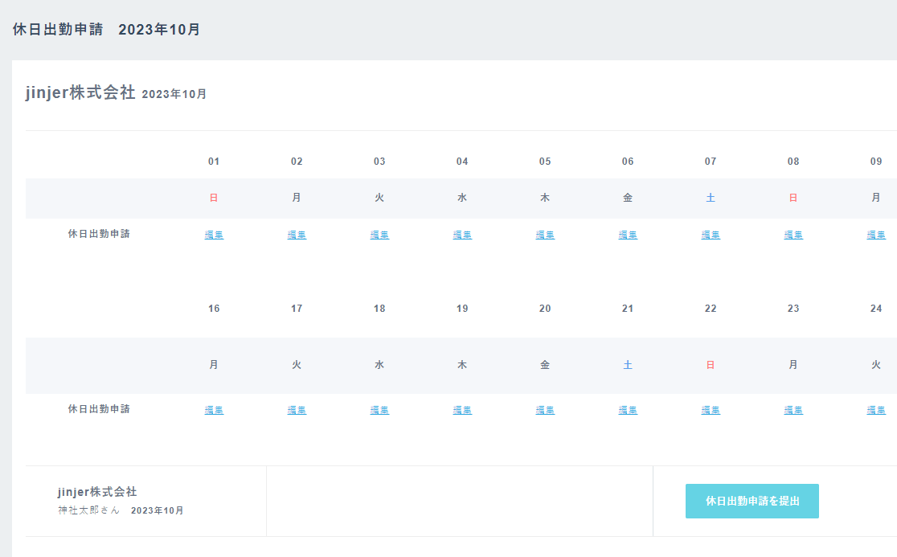
2-9 休日出勤申請を提出する ②
3
[テンプレートの選択]or[勤務時間]と[理由]を入力し、登録します。
4
[休日出勤申請を提出する]をクリックします。
ヘルプページはこちら

Slide 26

2-9 休日出勤申請を提出する ③
5
[提出]をクリックします。
ヘルプページはこちら

Slide 27
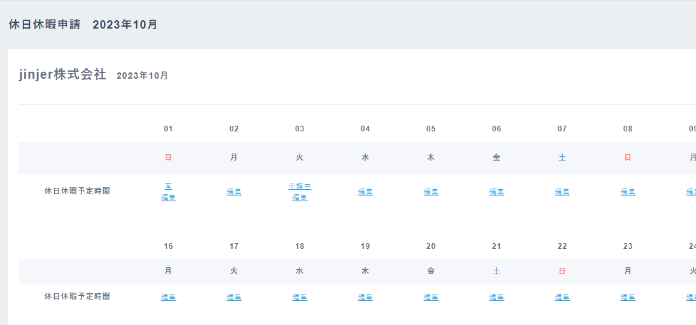
2-10 休日休暇申請を提出する ①
1
トップ画面の[休日休暇申請]をクリックします。
2
休暇を申請したい日付の[編集]をクリックします。
編集
注意
「所定休日」や「法定休日」が登録されている日に休日休暇申請をすることは できません。
ヘルプページはこちら

Slide 28
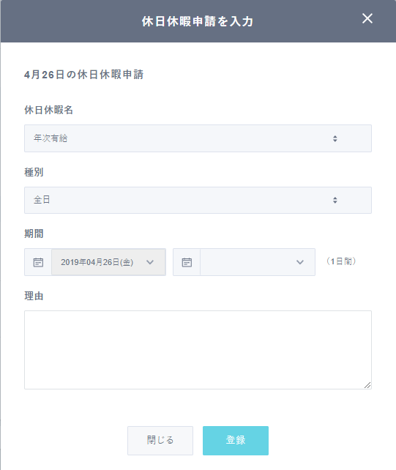
2-10 休日休暇申請を提出する ②
3
複数日に渡って申請する場合、[期間]を入力します。
4
申請理由があれば[理由]に入力し、[登録]をクリックします。
注意
休日を含んだ複数日の申請をまとめて提出した場合、「休日を除いた形」で 申請が上がります。
【例】 土日が休日の時に金曜～月曜を期間選択して提出した場合、 金・月が休暇取得予定日として申請が上がります。
ヘルプページはこちら

Slide 29
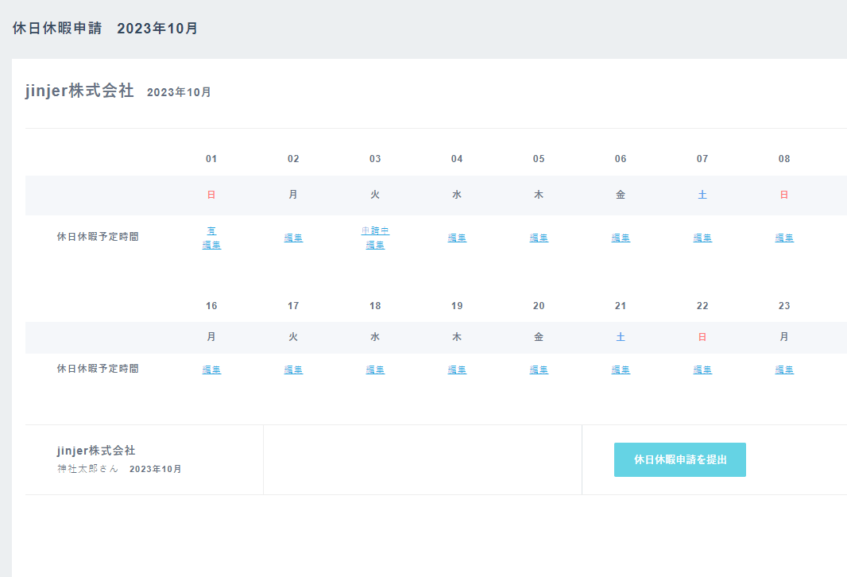
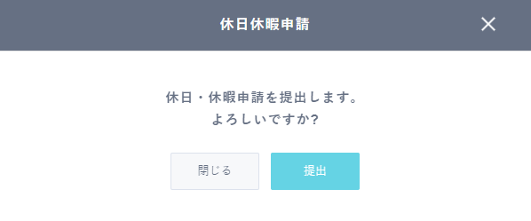
2-10 休日休暇申請を提出する ③
5
[休日休暇申請を提出]をクリックします。
6
[提出]をクリックします。
ヘルプページはこちら

Slide 30
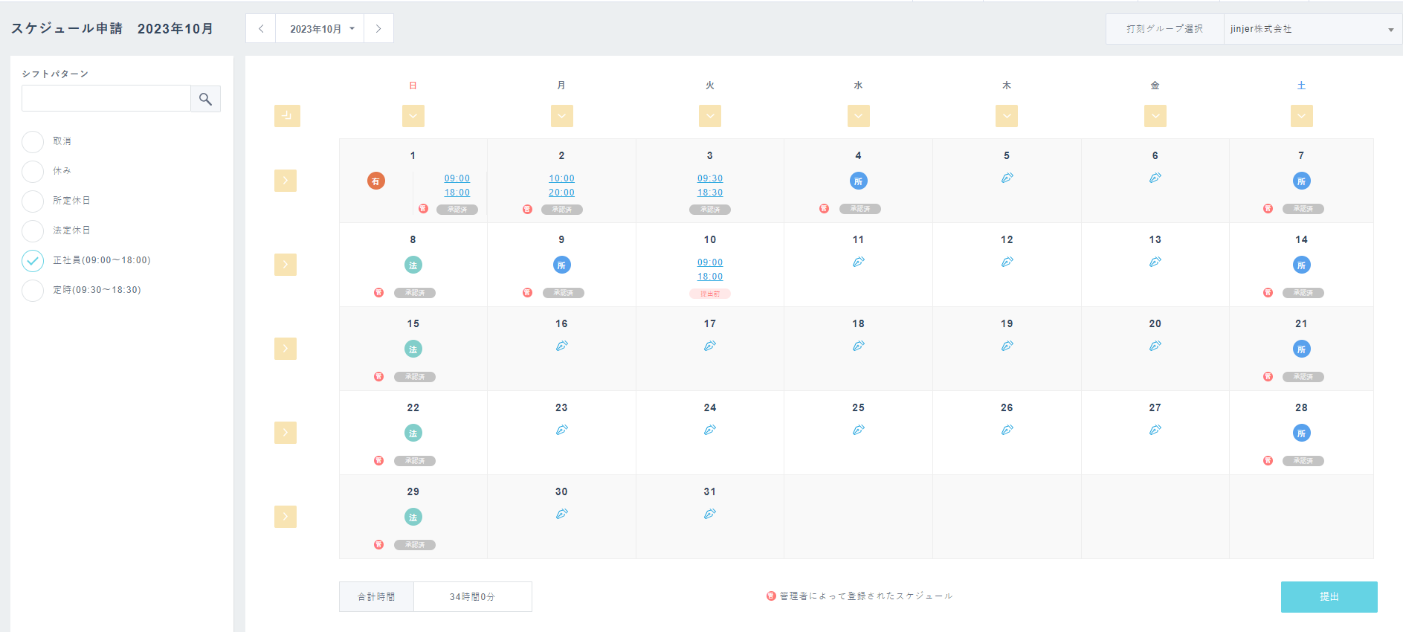

2-11 スケジュール申請を提出する ①
1
トップ画面の[スケジュール申請]をクリックします。
2
[シフトパターン]からシフトを選択し、申請したい日付をクリックします。
以下のように「提出前」として反映されたら、[提出]をクリックしてください。
ポイント
シフトパターンからではなく直接時刻を入力して申請を上げることも可能です。 その場合は申請を上げたい日をクリックして時刻を直接ご入力ください。
注意
「スケジュール」「シフト」は勤務予定のことです。
ヘルプページはこちら

Slide 31
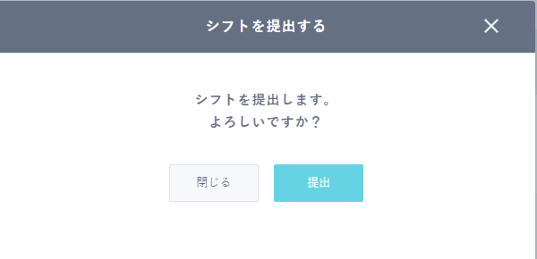
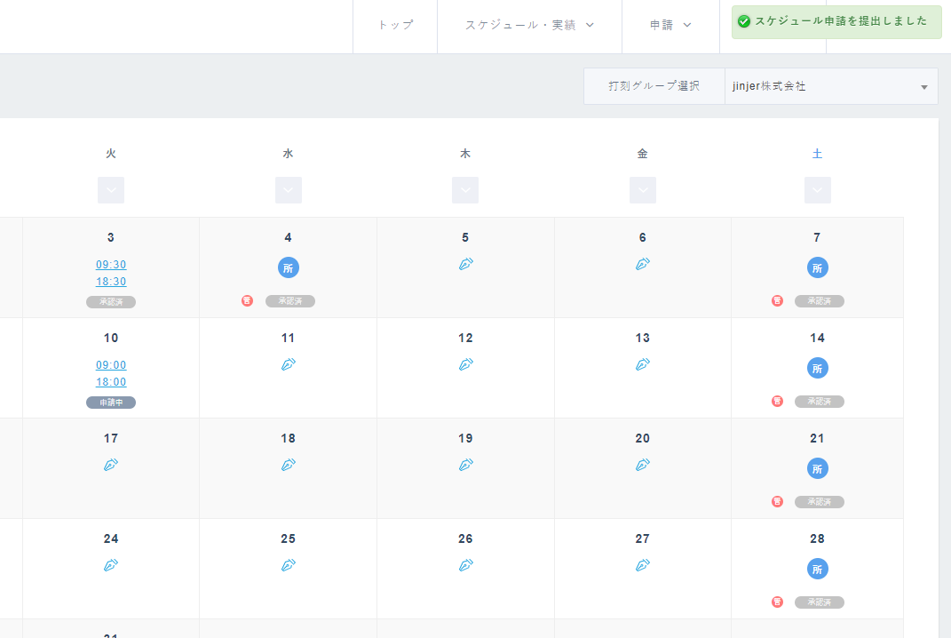
2-11 スケジュール申請を提出する ②
3
申請を完了する場合は、[提出]をクリックします。
4
画面右上に緑のポップアップが表示されたら、申請は完了です。
ヘルプページはこちら

Slide 32
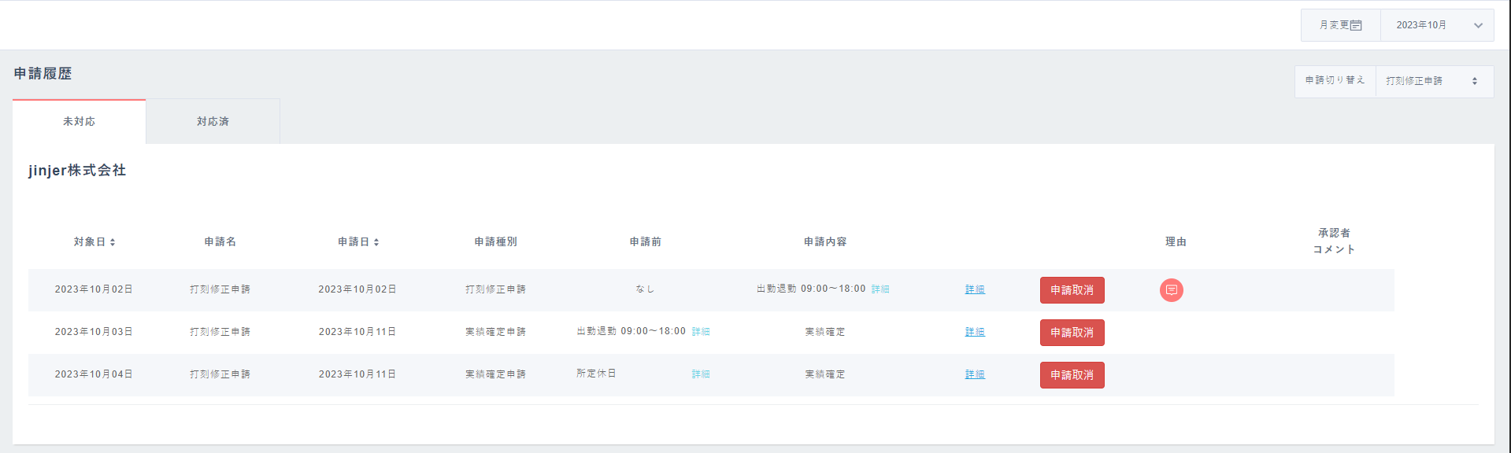
2-12 申請履歴を確認する/申請を取り消す
提出した申請の対応状況や、過去の申請履歴を確認することができます。
1
トップ画面の[申請一覧]をクリックします。
2
表示条件などを選択し、申請内容や状況を確認します。
①
②
③
④
① | 申請中の申請を確認したい場合は[未対応]、 承認完了している申請を確認したい場合は[対応済]を選択します。
② | 対象月と確認したい申請種別を選択します。
③ | 申請内容を確認します。
④ | 承認者の対応状況を確認します。 承認完了していない申請は、取消をすることができます。
ヘルプページはこちら

Slide 33
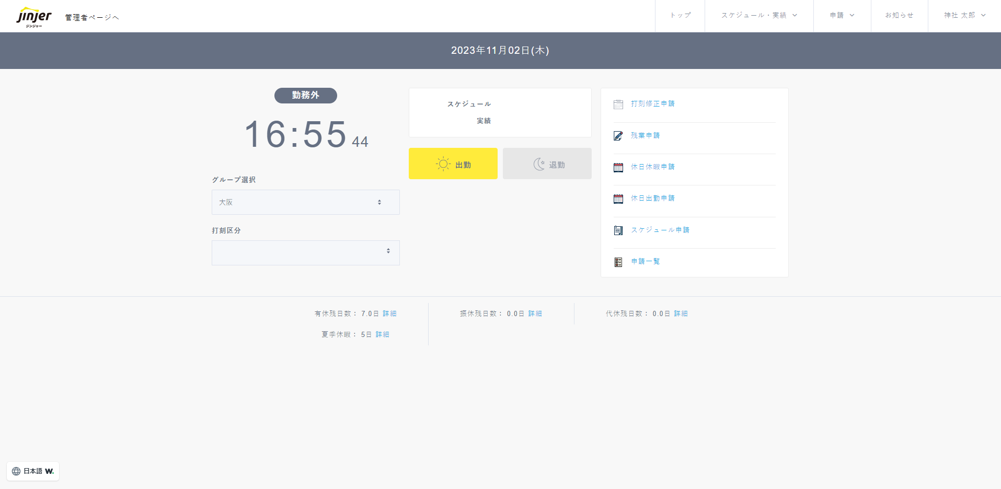
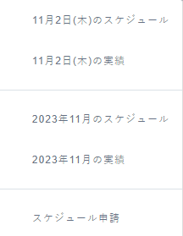
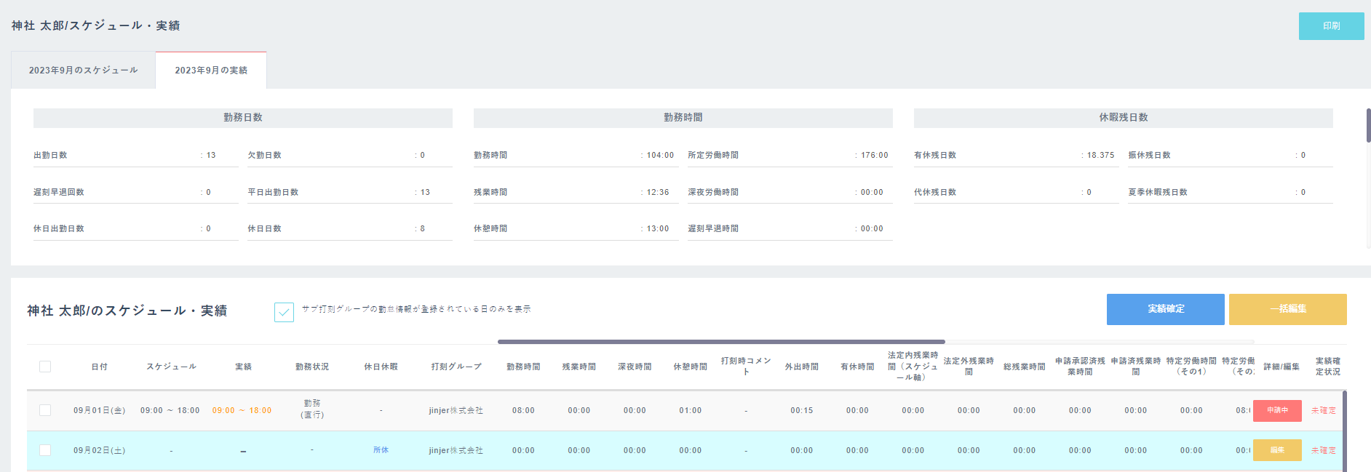
2-13 勤務情報を確認する
提出した申請の対応状況や、過去の申請履歴を確認することができます。
1
トップ画面の[スケジュール・実績]より、[●●年●月の実績]をクリックします。
2
当月の項目詳細を確認します。
ヘルプページはこちら

Slide 34
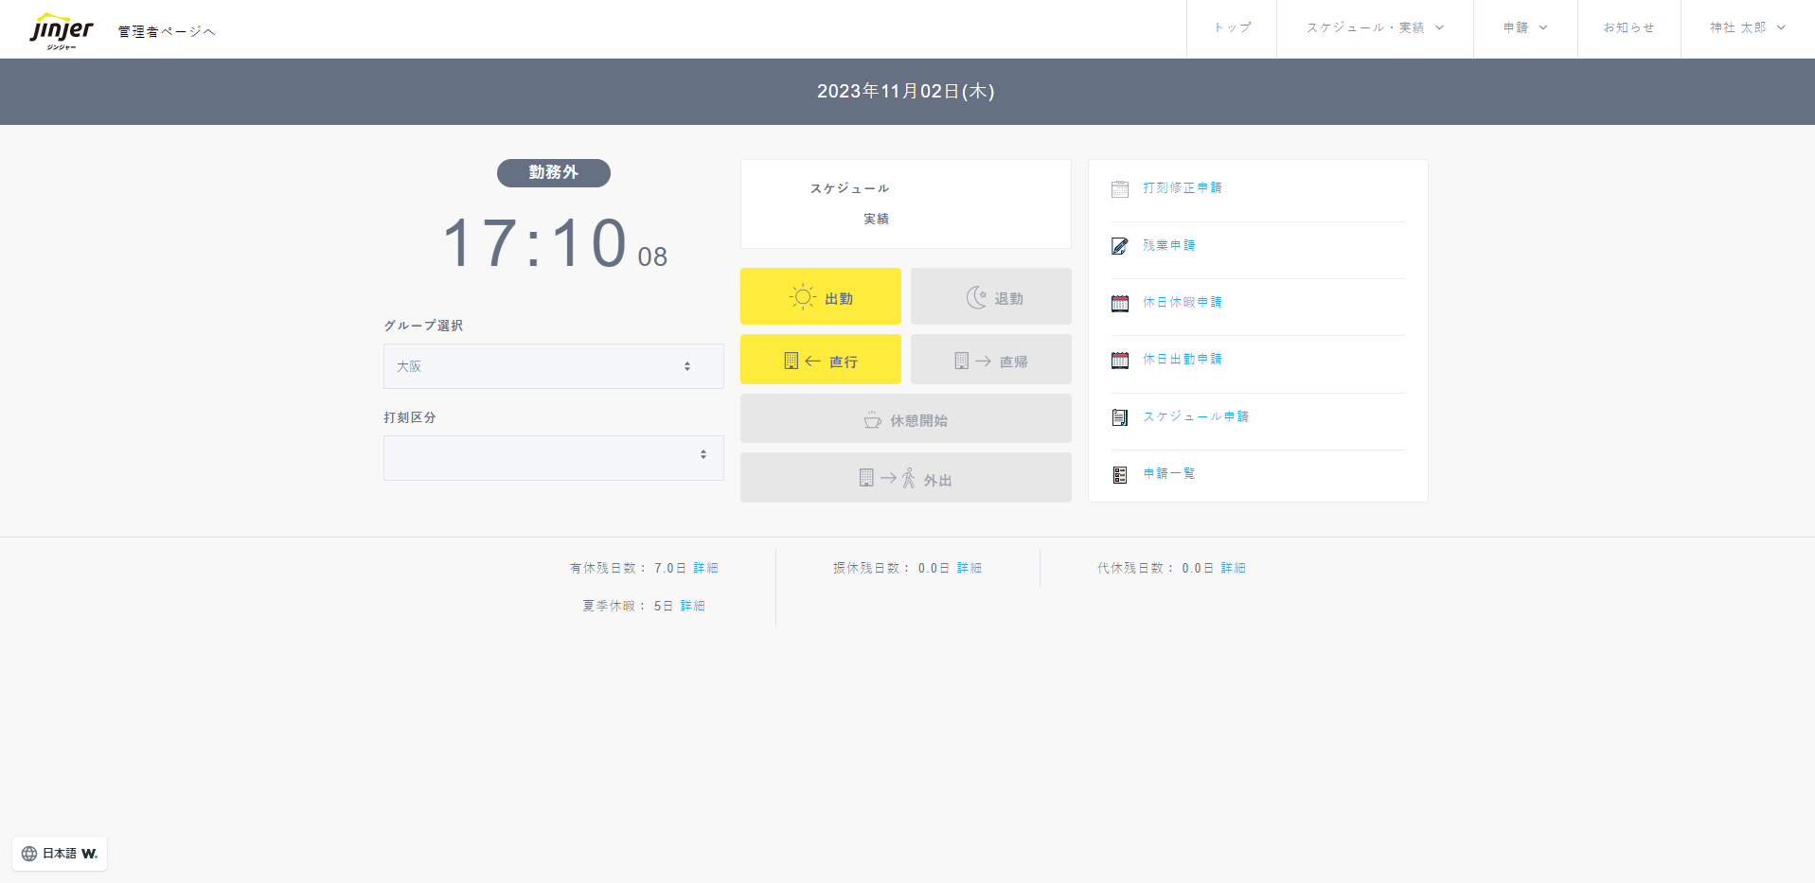
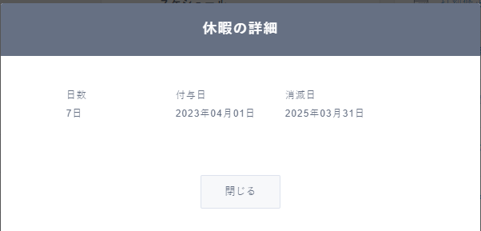
2-14 休暇残数を確認する
1
トップ画面の各休暇の[詳細]をクリックします。
2
詳細を確認します。

Slide 35
3
従業員画面操作｜スマホアプリ
本章ではスマホアプリでの従業員操作に関して説明いたします。

Slide 36
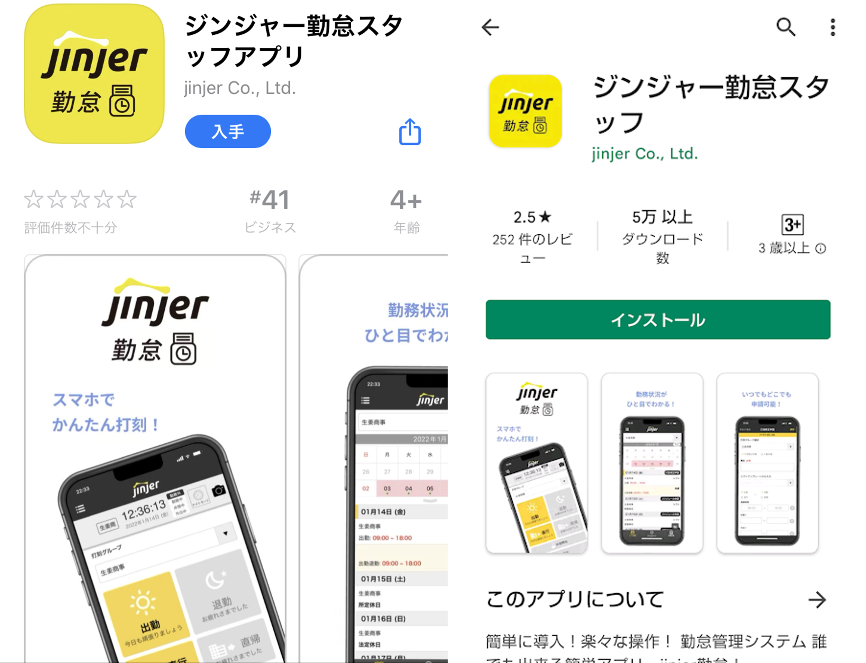
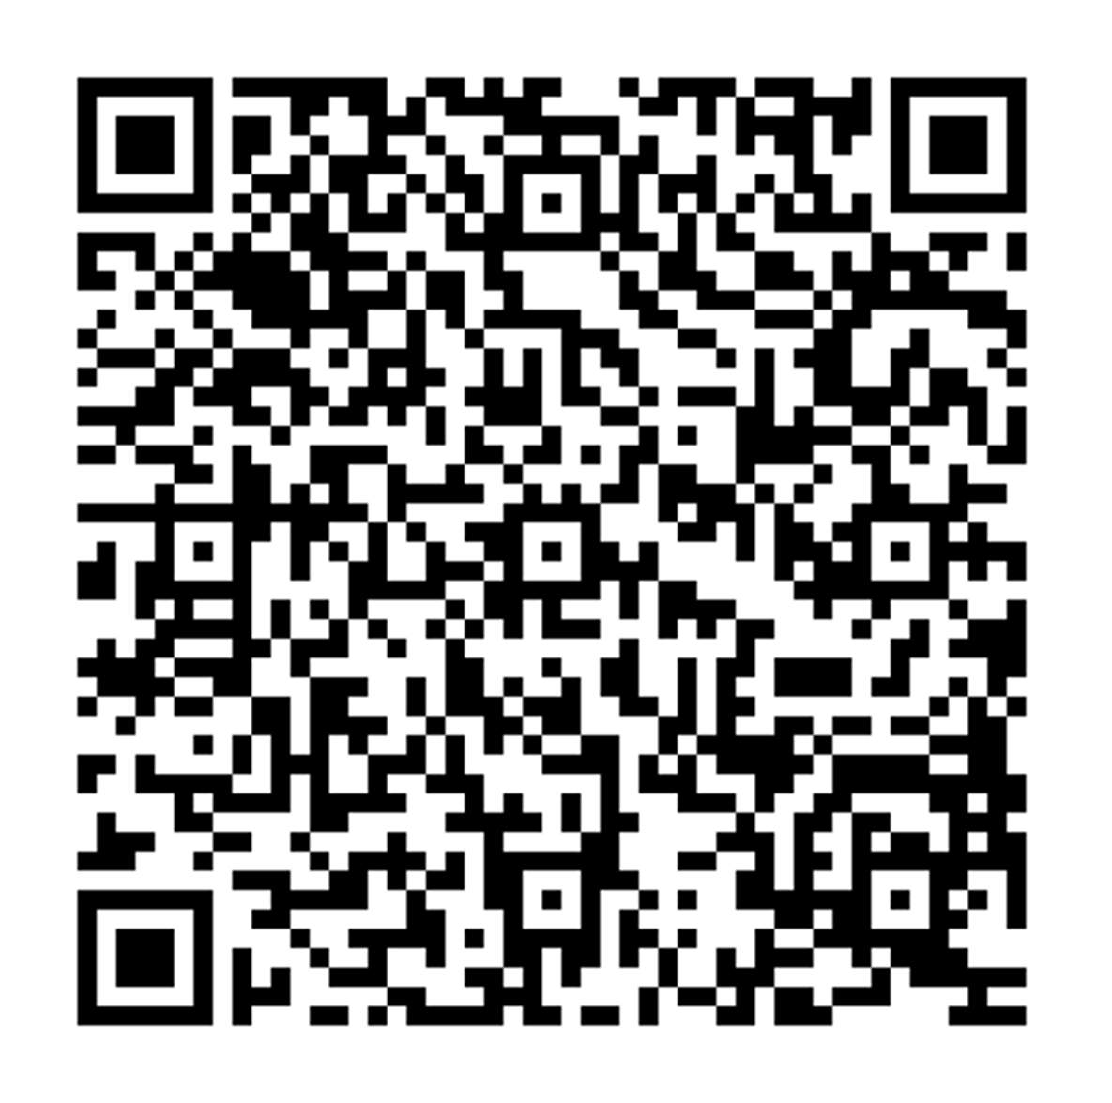
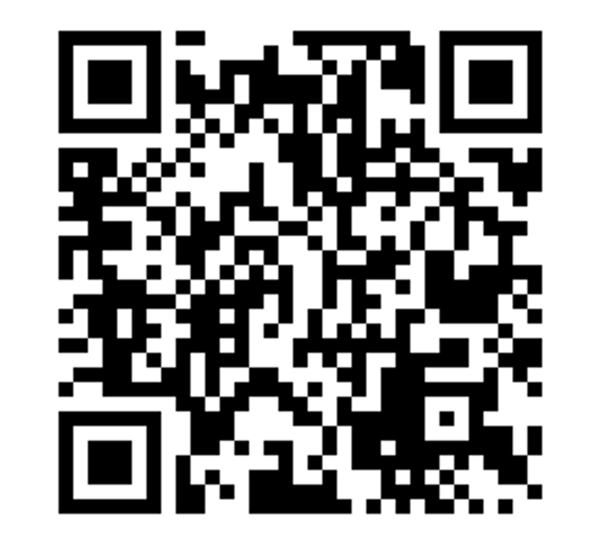
3-1 スマホアプリのダウンロードを行う
1
各アプリ検索画面で「ジンジャー勤怠」と検索します。
iPhone：App store Android：GooglePlay
※ QRコードを読み取ってアプリをインストールすることもできます。
iPhone
Android
注意
アプリのダウングレードの際には、 事前にP7の「ジンジャー推奨環境」をご確認ください。
注意
iPadでスマートフォン用のスタッフアプリをインストールすることも可能です。
2
アプリの設定をします。
カメラ/通知/位置情報へのアクセス許可の確認画面が表示されますので、
すべて[許可]を選択してください。
ヘルプページはこちら

Slide 37
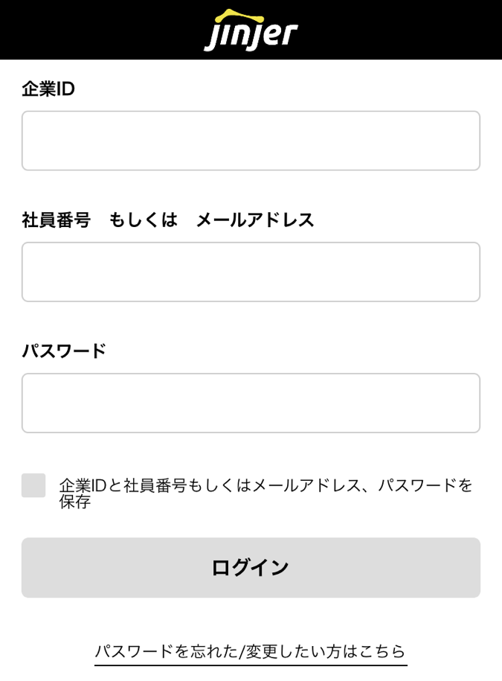
3-2 ログイン行う
1
各PCログイン画面と同様に事前に届いているメールに記載された情報を入力し、
[ログイン]をタップします。
ヘルプページはこちら

Slide 38
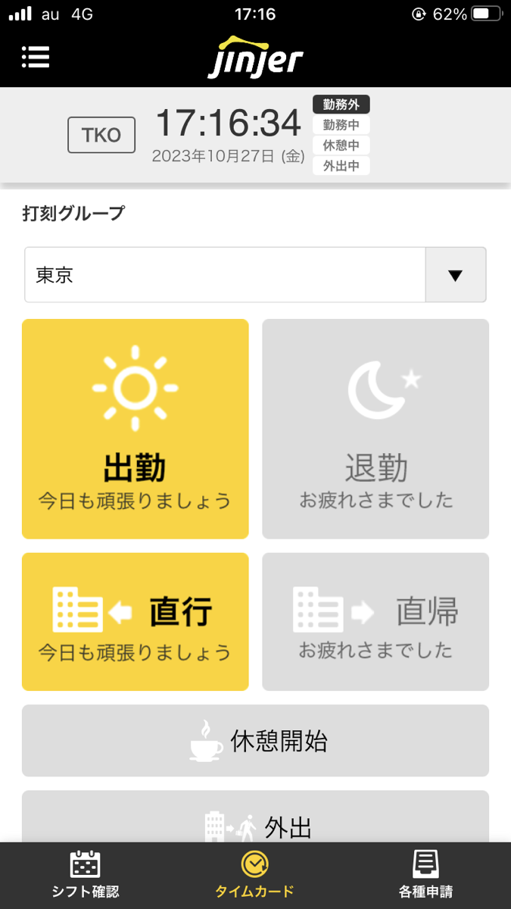
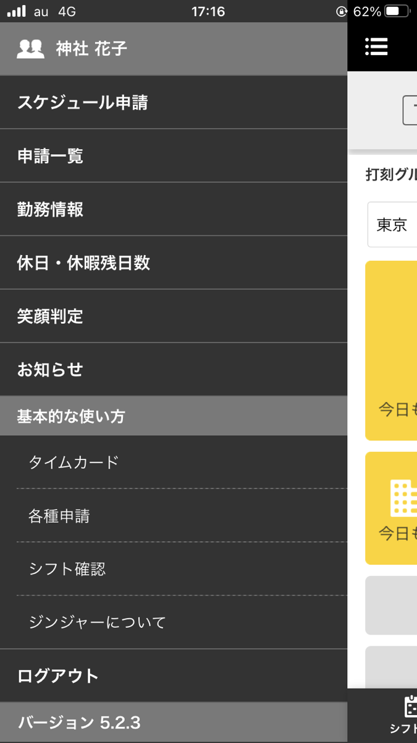
3-3 従業員TOP画面について
ログインすると以下のようなトップ画面が表示されます。
④
①
②
③
① | 出退勤打刻や、休憩打刻をします。
② | 自身のシフトの確認をします。
③ | 打刻修正申請など、各種申請をします。
④ | 休日休暇の残日数や、勤務情報を確認します。

Slide 39
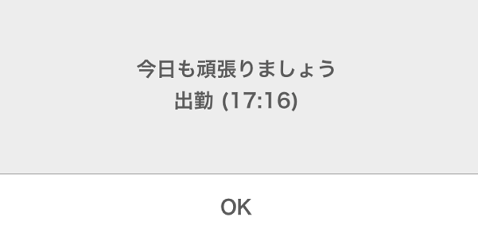
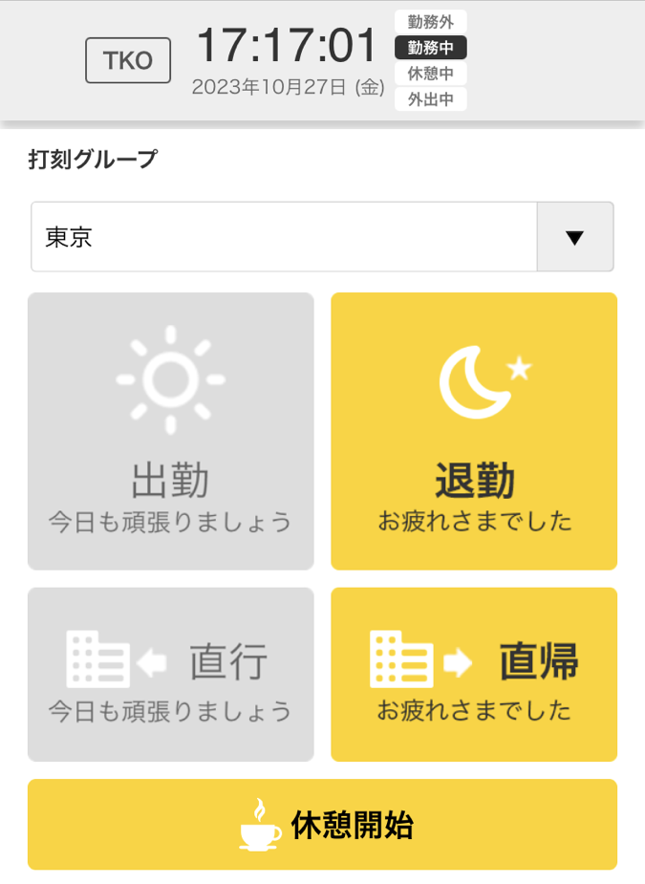
3-4 打刻を行う
1
ボタンが黄色になっている場合、タップして打刻することができます。
以下の画像の場合、[出勤][直行]をタップすることができます。
2
[出勤]をタップすると、画面上にポップアップメッセージが表示されます。
また既に出勤打刻済みの場合は、以下の画像の表示になります。
そのため黄色になっている[退勤][直帰][休憩開始][外出]をタップいただけます。
ヘルプページはこちら

Slide 40
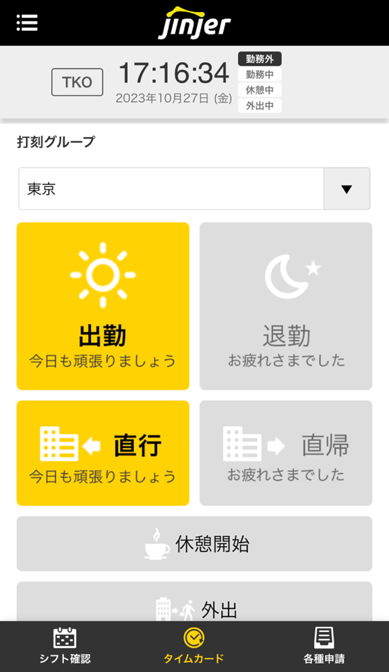





3-5 打刻修正申請を提出する
1
トップ画面の[各種申請]をタップし、申請を提出したい日付の[各種申請]をタップします。申請種別より、[打刻修正申請]を選択します。
2
申請内容と申請理由を記入し、 [申請]>[OK]>[OK]をタップすると完了です。
ヘルプページはこちら

Slide 41



3-6 欠勤申請を提出する
1
トップ画面の[各種申請]をタップし、申請を提出したい日付の[各種申請]をタップします。申請種別より、[打刻修正申請]を選択します。
2
[欠勤申請]にチェックを入れて申請理由を記入し、申請をタップします。
その後出てくる表示の[申請]>[OK]>[OK]をタップすると申請完了です。
ヘルプページはこちら

Slide 42



3-7 遅刻取消申請を提出する
1
トップ画面の[各種申請]をタップし、申請を提出したい日付の[各種申請]をタップします。申請種別より、[打刻修正申請]を選択します。
2
申請理由を記入し[遅刻取消]にチェックを入れた後に、[申請]>[OK]>[OK]をタップすると完了です。
ヘルプページはこちら

Slide 43



3-8 早退取消申請を提出する
1
トップ画面の[各種申請]をタップし、申請を提出したい日付の[各種申請]をタップします。申請種別より、[打刻修正申請]を選択します。
2
申請理由を記入し[早退取消]にチェックを入れた後に、[申請]>[OK]>[OK]をタップすると完了です。
ヘルプページはこちら

Slide 44



3-9 実績確定申請を提出する
1
トップ画面の[各種申請]をタップし、申請を提出したい日付の[各種申請]をタップします。申請種別より、[打刻修正申請]を選択します。
2
[実績確定申請]にチェックを入れた後に、[申請]>[OK]>[OK]をタップすると完了です。
ヘルプページはこちら

Slide 45


3-10 残業申請を提出する
1
トップ画面の[各種申請]をタップし、申請を提出したい日付の[各種申請]をタップします。申請種別より、[残業申請]を選択します。
2
申請内容と申請理由を記入し、申請をタップすると完了です。
ヘルプページはこちら

Slide 46



3-11 休日出勤申請を提出する
1
トップ画面の[各種申請]をタップし、申請を提出したい日付の[各種申請]をタップします。申請種別より、[休日出勤申請]を選択します。
2
申請内容と申請理由を記入し、申請をタップすると完了です。
ヘルプページはこちら

Slide 47



3-12 休日休暇申請を提出する
1
トップ画面の[各種申請]をタップし、申請を提出したい日付の[各種申請]をタップします。申請種別より、[休日・休暇申請]を選択します。
2
申請したい休暇申請を選択した上で、申請内容を記入し、[申請]をタップすると完了です。
ヘルプページはこちら

Slide 48




3-13 スケジュール申請を提出する
1
トップ画面の[各種申請]をタップし、申請を提出したい日付の[各種申請]をタップします。申請種別より、[スケジュール申請]を選択します。
2
対象日を選択し、[シフト入力]をタップしてください。
その後勤務時間を入力し、[申請]>[OK]をタップすると完了です。
ヘルプページはこちら

Slide 49






3-14 申請履歴を確認する
1
メニューマークから[申請一覧]をタップし、申請月、申請種別を選択します。
2
[対応済み]>[詳細]>をタップすると、処理結果の確認ができます。
ヘルプページはこちら

Slide 50



3-15 申請を取り消す
1
メニューマークから[申請一覧]をタップし、申請月、申請種別を選択します。
2
[申請内容]>[申請取消]>[OK]をタップすると、申請の取消ができます。
ヘルプページはこちら

Slide 51


3-16 勤務情報を確認する
1
トップ画面の[シフト確認]をタップし、 該当の実績をタップすると詳細画面に移ります。
表示されたカレンダー上で、スケジュールおよび実績を確認することができます。
●スケジュールが登録されている・スケジュール申請中である ●実績が登録されている ●実績に「欠勤」が登録されている（自動欠勤が設定されている場合） ●当日に実績が登録されている ■未打刻である（自動欠勤が設定されていない場合）
ヘルプページはこちら

Slide 52

3-17 休暇残数を確認する
1
メニューマークから[休日・休暇残日数]をタップし、詳細を確認します。
ヘルプページはこちら

Slide 53
4
従業員画面操作｜タブレットアプリ
本章ではタブレットアプリでの従業員操作に関して説明いたします。

Slide 54





4-1 タブレットアプリのダウンロードを行う
1
各アプリ検索画面で「ジンジャー勤怠」と検索します。
iPad：App store Android：GooglePlay
※ QRコードを読み取ってアプリをインストールすることもできます。
iPad
Android
注意
アプリのダウングレードの際には、 事前にP7の「ジンジャー推奨環境」をご確認ください。
注意
iPadでスマートフォン用のスタッフアプリをインストールすることも可能です。
ヘルプぺージはこちら

Slide 55

4-2 ログインを行う
1
各PCログイン画面と同様に事前に届いているメールに記載された情報を入力し、
[ログイン]をタップします。
ヘルプぺージはこちら

Slide 56





4-3 従業員TOP画面について
ログインすると以下のようなトップ画面が表示されます。
③
②
①
① | 打刻グループを選択します。
② | 自身の名前をタップして、出退勤打刻や、休憩打刻をします。
③ | 過去3か月分の笑顔判定確認や、当日の実績確認をします。

Slide 57


4-4 打刻を行う ①
1
自分の名前の上に表示されたアイコンをタップします。
ボタンが黄色になっている場合、タップして打刻することができます。
以下の画像の場合、[出勤][直行]をタップすることができます。
※1 笑顔判定機能が[設定する]になっているとインカメラが起動し、
打刻と同時に写真撮影します。
※1
2
[OK]をタップします。
ヘルプページはこちら

Slide 58

4-4 打刻を行う ②
打刻後の状況
打刻状況に応じた従業員の表示は以下のようになります。
選択したボタン | 表示
出勤打刻後 | 勤務中
退勤打刻後 | 勤務外
休憩開始打刻後 | 休憩中
外出打刻後 | 外出中
勤務中
笑顔判定機能について
笑顔判定機能のON/OFFで、打刻後の表示が異なります。詳細は以下をご確認ください。
ONの場合
打刻をする写真時にカメラが起動し、TOP画面に撮影した写真が表示されます。
※打刻時に撮影した写真はタブレットで確認できます。
OFFの場合
カメラは起動せず打刻ができ、打刻すると名前のある〇枠が白→黄色になります。
ヘルプページはこちら

Slide 59
5
おわりに
本章では参考資料とカスタマイズ可能な画像素材についてご案内します。

Slide 60
おわりに
ヘルプページのご案内
操作の手順等ご不明な部分がございましたら、本資料にも記載がございますヘルプページをご確認ください。
◆ ヘルプページの確認はこちら
※動画のご紹介も行っております。詳細はこちらをご確認ください。
お問い合わせ先
ご不明点がある場合には、下記担当へご連絡ください。
◆担当部署：
◆問い合わせ先：
貴社の担当部署へのご連絡先をご記載ください。
関連マニュアル
本マニュアル以外にも、ジンジャー勤怠に関するマニュアルのご用意がございます。
詳細はこちらをご確認ください。

Slide 61



画像素材の使い方
ジンジャー勤怠は従業員に紐づけている就業規則設定内の選択項目によって、従業員TOP画面の表示を変更することが可能となります。
そのため、本マニュアル内の画像差し替えが必要であれば、従業員画面のスクリーンショットをお取りいただくか、以下の画像を組み合わせてお使いの従業員TOP画面を作成ください。
STEP①
自社で利用する項目を選択する
STEP②
基となる画像に並べ、グループ化する
STEP③
本マニュアル内に貼り付ける

Slide 62



















画像素材
PC画面
従業員TOP画面
スマホ画面
従業員TOP画面
各種申請

